Slide 1
স্বাগতম

Slide 2
প্রজেক্ট এর নাম
ফুল ওয়েভ ব্রিজ রেকটিফায়ার সার্কিট তৈরি
শিক্ষার্থীরা যা যা শিখবেঃ-
রেকটিফায়ার কী তা ব্যাখ্যা করতে পারবে।
এসি ডিসি ভোল্টেজ সম্পর্কে ধারণা জন্মাবে
চার্জার এডাপ্টার ইত্যাদি বানাতে সক্ষম হবে।

Slide 3
ফুল ওয়েভ ব্রিজ রেকটিফায়ার সার্কিট তৈরি

Slide 4
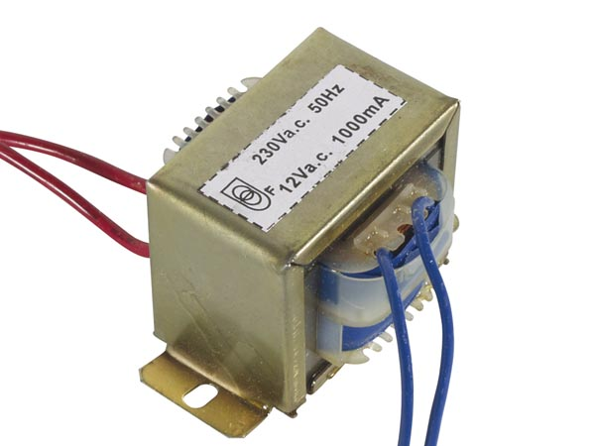
ফুল ওয়েভ ব্রিজ রেকটিফায়ার সার্কিট তৈরি
প্রয়োজনীয় উপকরণ বা যন্ত্রাংশ
স্টেপ ডাউন ট্রান্সফরমার 1টি
220 ভোল্ট কে কমিয়ে
12/24 ভোল্টে কনভার্ট করতে পারে।

Slide 5
ফুল ওয়েভ ব্রিজ রেকটিফায়ার সার্কিট তৈরি
সেমিকন্ডাক্টর ডায়ড 4টি
এর কাজ এসিকে ডিসি করা।

Slide 6
ফুল ওয়েভ ব্রিজ রেকটিফায়ার সার্কিট তৈরি
মাল্টিমিটার 1টি
কারেন্ট, ভোল্টেজ, রেজিস্ট্যান্স পরিমাপ করা হয়।

Slide 7
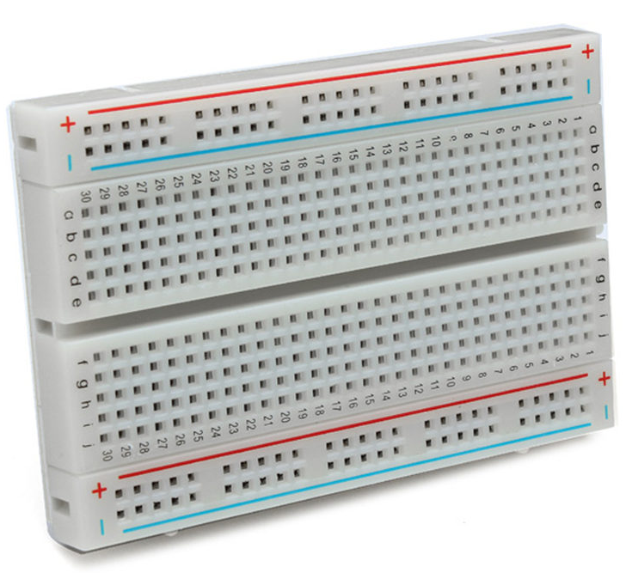
ফুল ওয়েভ ব্রিজ রেকটিফায়ার সার্কিট তৈরি
ব্রে বোর্ড বা সার্কিট বোর্ড
যার উপর কম্পোনেন্টস সমূহ বসানো হয়ে থাকে।

Slide 8
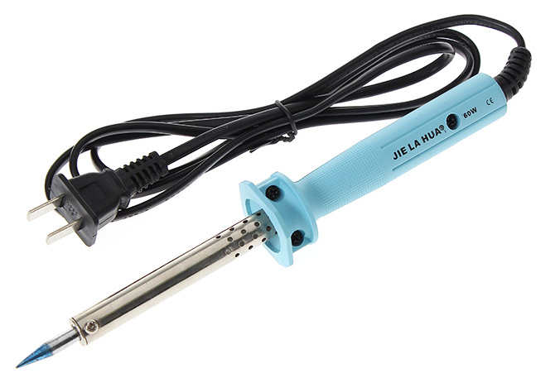
ফুল ওয়েভ ব্রিজ রেকটিফায়ার সার্কিট তৈরি
সোল্ডারিং আয়রন বা তাঁতাল
যার সাহায্যে কম্পোনেন্টসমূহ জোড়া লাগানো হয়।

Slide 9
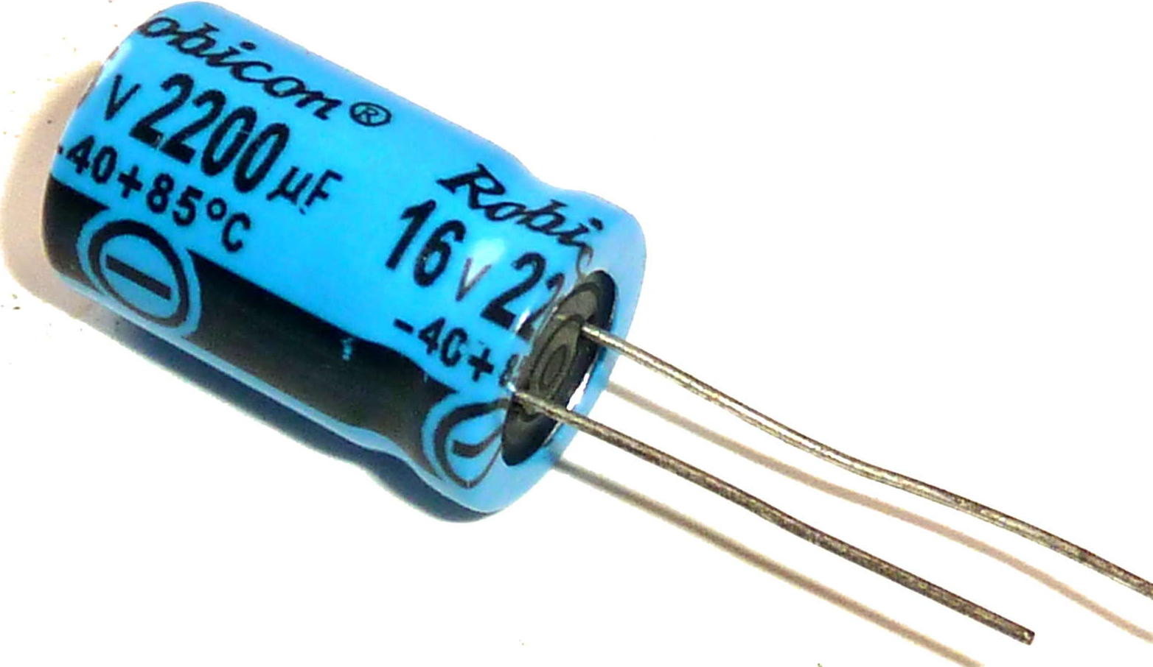
ফুল ওয়েভ ব্রিজ রেকটিফায়ার সার্কিট তৈরি
ক্যাপাসিটর 1টি
যেটি পালসেটিং ডিসিকে বিশুদ্ধ ডিসিতে রূপান্তর করে।

Slide 10
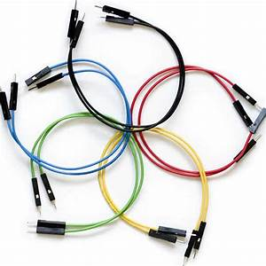
ফুল ওয়েভ ব্রিজ রেকটিফায়ার সার্কিট তৈরি
সংযোগকারী তার প্রয়োজনমতো
কম্পোনেন্টসমূহ জোড়া লাগানোর কাজে ব্যবহৃত হয়ে থাকে।

Slide 11
ফুল ওয়েভ ব্রিজ রেকটিফায়ার সার্কিট তৈরি

Slide 12
ফুল ওয়েভ ব্রিজ রেকটিফায়ার সার্কিট তৈরি
ইনপুট ওয়েভশেপ
আউটপুট ওয়েভশেপ
আউটপুট ওয়েভশেপ

Slide 13
ধন্যবাদ সবাইকে
শুভ কামনায় আল্লাহ হাফেজ

